Slide 1
基于Kinect骨骼数据的 人机交互方式的设计及应用
指导老师：王琼
小组成员
19150146 姚悦
19150145 钟婷
21150611 仇思宇

Slide 2
Contents
项目简介
项目进行情况
不足与反思
下阶段计划

Slide 3
项目简介
项目背景
当前人体动作识别技术缺点:
不确定性、不连续等
随着视频获取设备和网络的快速发展，传统的依赖于计算机视觉的动作捕捉技术变得力不从心。
如何自动高效地获取、分析其中的动作就成为了一个亟待解决的问题。

Slide 4
项目简介
项目优势
体感设备日益改善着人机交互方式。主流体感设备Kinect，能够获取人体的骨骼和深度点云，正在成为主流技术之一。
目前的Kinect 2.0设备，价格低廉，日益普及。与之同时推广的Kinect的开发包，正在获得越来越多的开发团体的支持。
Kinect 2.0设备，能够实时获取4-6个人体的骨骼和深度点云。这意味着更加广阔的应用前景。

Slide 5
项目简介
项目计划
能够实时绘制人体骨骼
软键盘和软鼠标
绘图软件
Notes:
Content Layouts

Slide 6




项目进行情况
1.熟悉设备，建立人体骨骼类，实时捕捉每个时刻的骨骼数据。
前期
准备
项目
成果
4.实现了Kinect软键盘和鼠标
2.实现指定关节结点的跟踪
前期
准备
5.实现卡尔曼滤波骨骼运动数据的校准
项目
成果
3.设计三维图形程序，在建立与设备的连接之后，能够实时绘制人体骨骼。
项目
成果

Slide 7
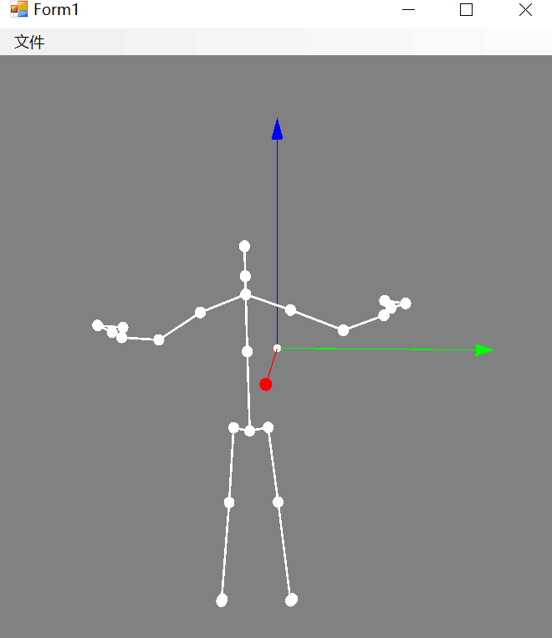
项目成果
实时绘制人体骨骼数据

Slide 8
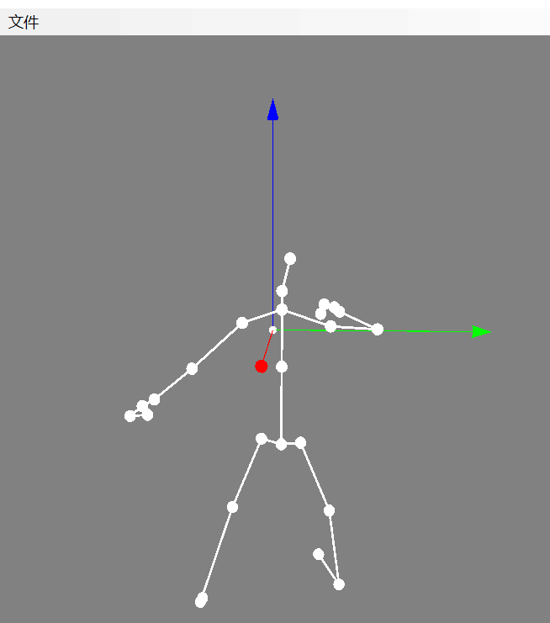

项目成果
实时绘制人体骨骼数据

Slide 9
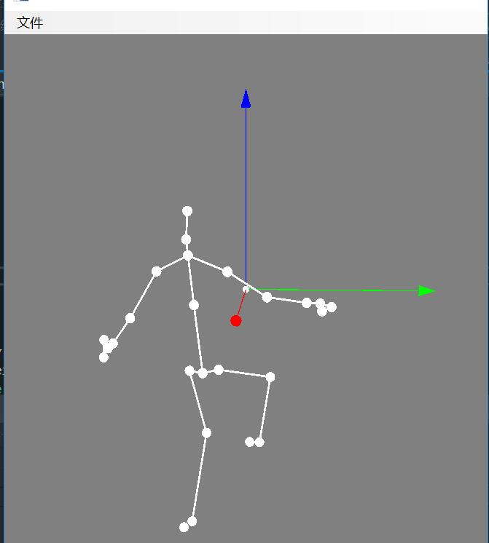

项目成果
实时绘制人体骨骼数据

Slide 10
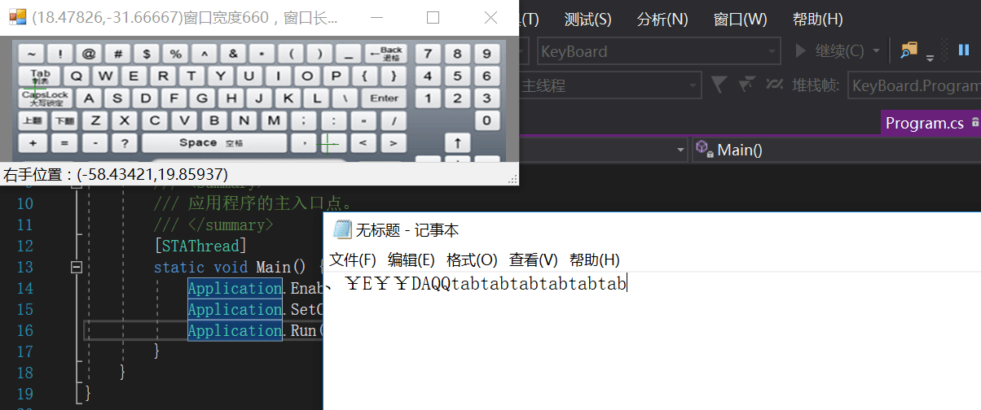
项目成果
软键盘

Slide 11
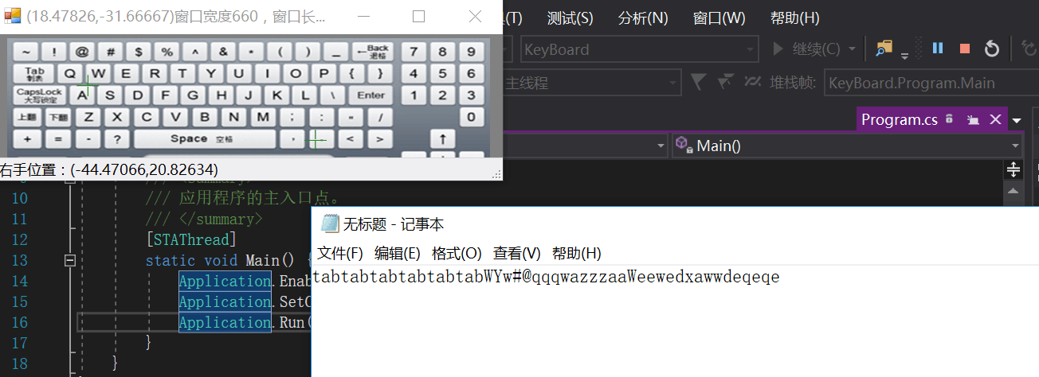
项目成果
软键盘

Slide 12
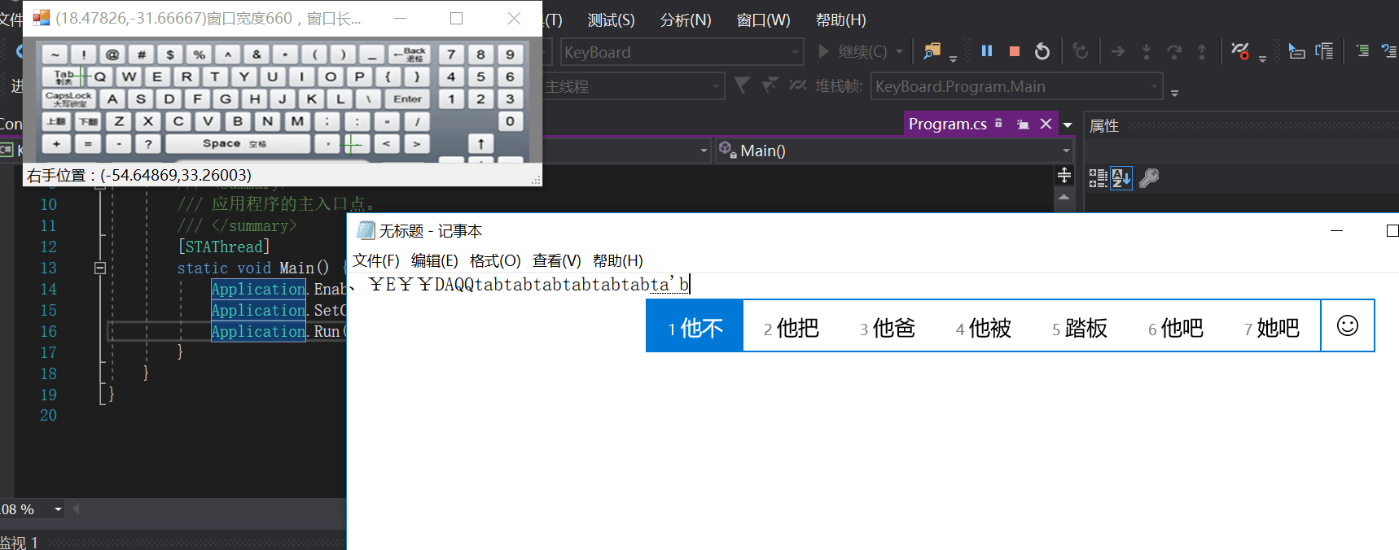
项目成果
软键盘

Slide 13
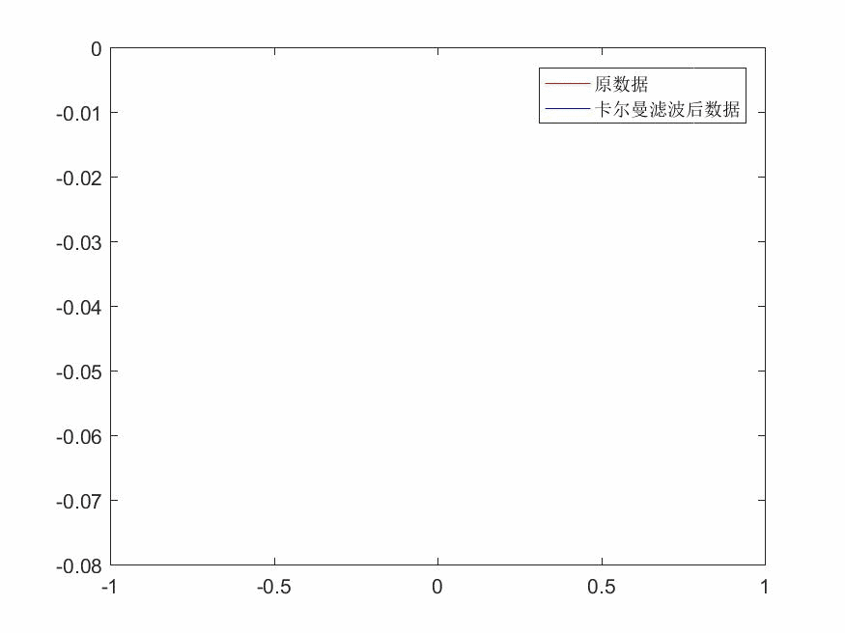
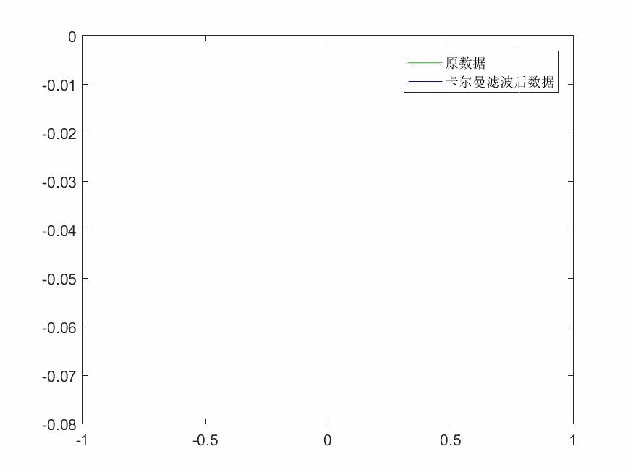
项目成果
卡尔曼滤波对骨骼运动数据的校准

Slide 14
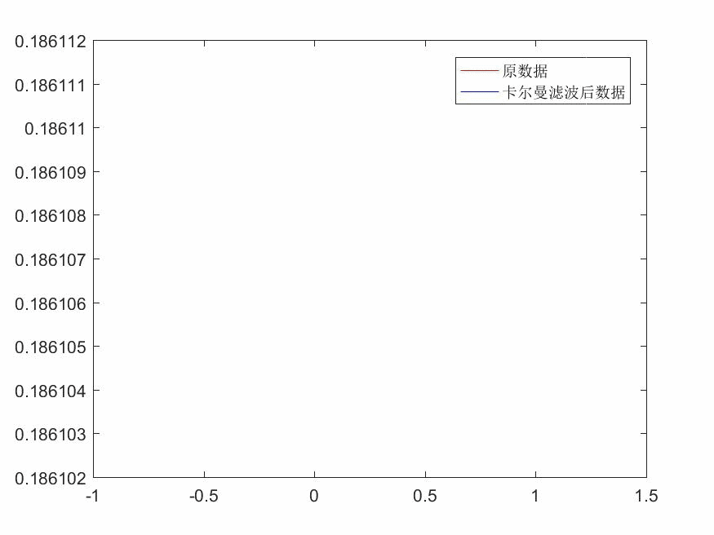
项目成果
卡尔曼滤波对骨骼运动数据的校准

Slide 15


项目存在的问题
存在数据丢失后，无法继续捕捉数据的问题。
鼠标位置的初始化校准，键盘光标的初始化校准尚未实现。
卡尔曼滤波的实现效率较低，进而会影响整个程序的效率。
存在的
问题
鼠标点击按下和抬起动作有很大误差、键盘每个字符的按下和抬起动作会出现较大的误差。
多个捕捉到的骨骼关节距离较近时会产生干涉现象，光标位置会出现跳动。
设备在不同环境下可能产生不同幅度的误差，因此需要使卡尔曼滤波相关参数随环境改变而改变。
存在的
问题

Slide 16
下一阶段计划
进一步优化程序代码，在不降低精确度的情况下最大程度上的提高程序的效率。
实现鼠标位置和键盘光标的初始化校准。
实现卡尔曼滤波对Kinect骨骼数据的校准，同时为了能使其适应不同环境，应使其可自动修改相关变量。

Slide 17
Thank You!

